Slide 1
네이버 MAP API
20070170 김만희
20070134 김대영
20070428 노치용

Slide 2
목 차
네이버 MAP API 사용방법
네이버 MAP API키 발급과정
Android MAP API 사용방법
프로젝트 생성
지도생성
오버레이 아이템 표시
경로 표시
현재 위치 표시
네이버 지도 API 좌표 추출
위도와 경로 추출
참고 자료
네이버 개발센터
http://dev.naver.com/openapi/apis/map/android/example
네이버 블로그
http://sojeong721.blog.me/130157275092

Slide 3
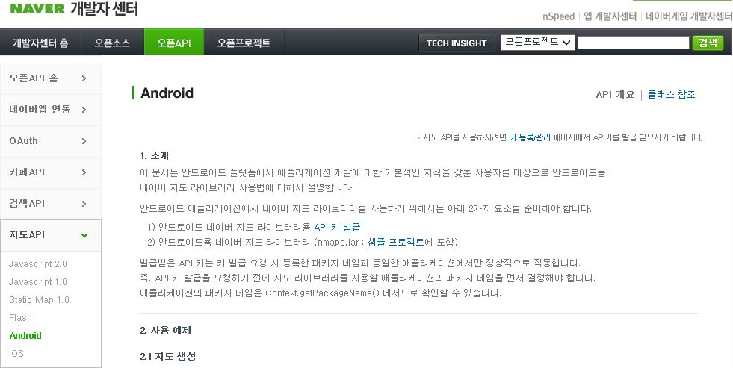
네이버 MAP API키 발급과정

Slide 4
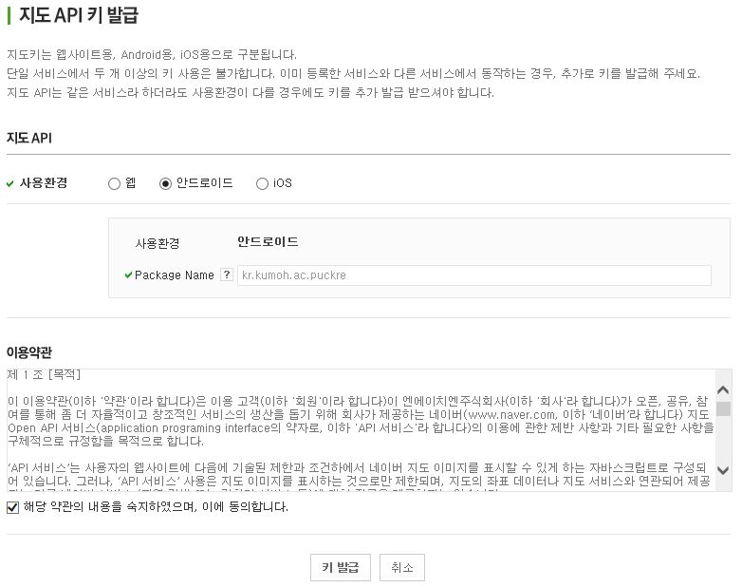
xx.yy.zzz와 같은 형식으로 설정

Slide 5
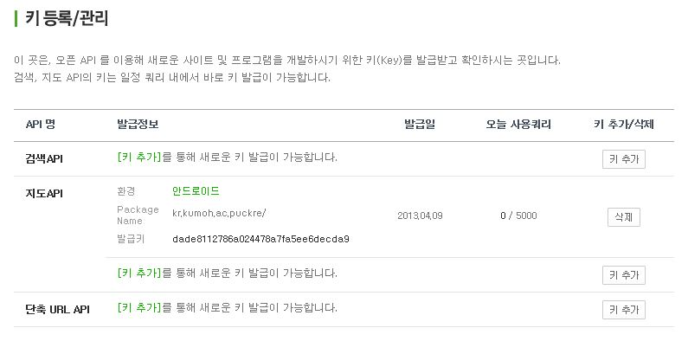

Slide 6
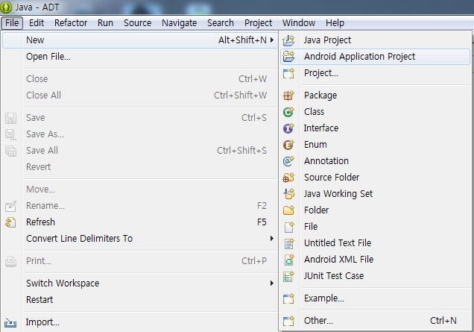
Android MAP API 사용방법 프로젝트 생성

Slide 7
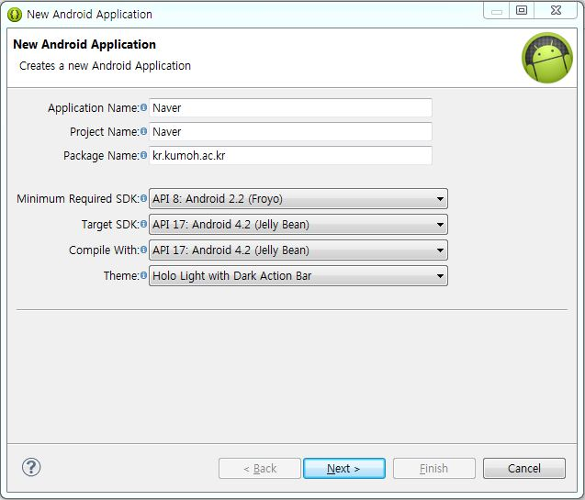

Slide 8
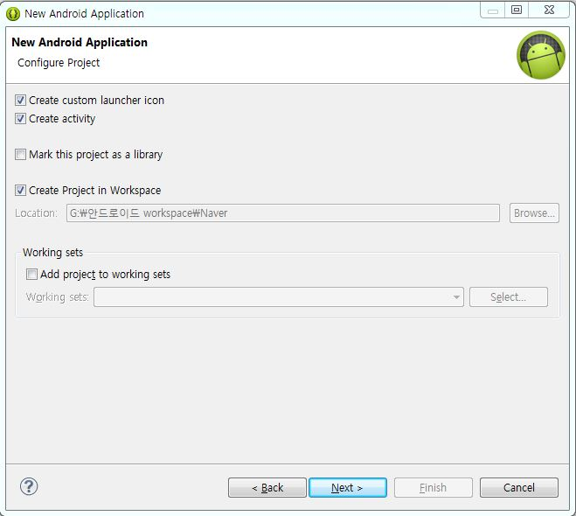

Slide 9
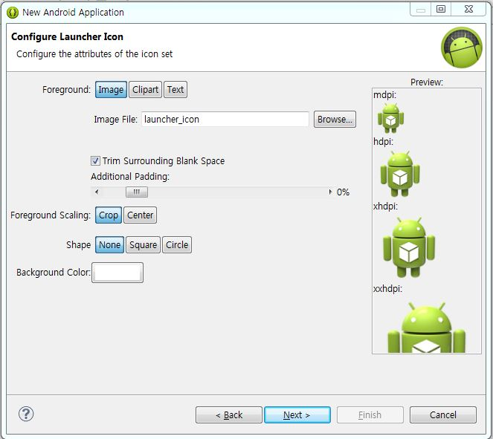

Slide 10
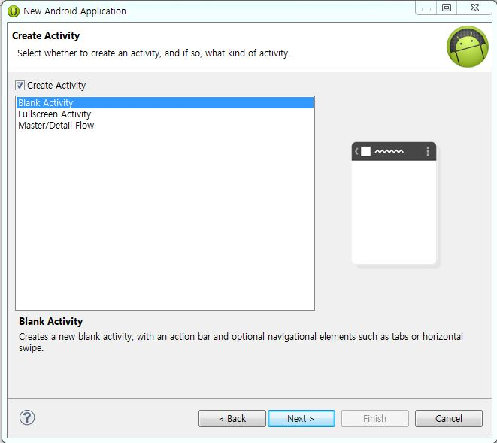

Slide 11
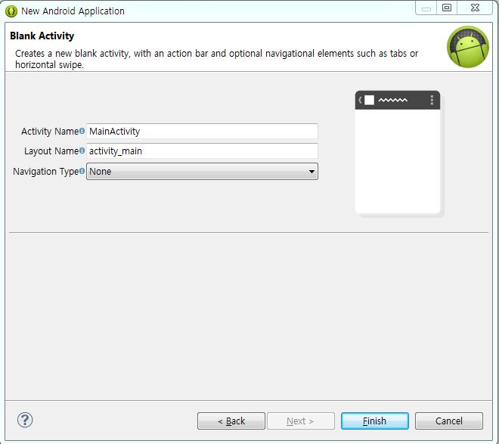

Slide 12
샘플 프로젝트 다운

Slide 13
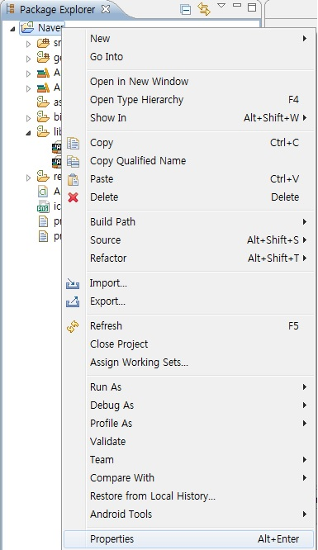
네이버 지도 라이브러리 추가
1. 다운로드 받은 샘플 프로젝트
F:\NMapViewerLib_android_v2.0.7_OpenLib\NMapViewerLib_OpenLib\libs
nmaps.jar
복사
2. 실행중인 프로젝트
G:\안드로이드\workspace\Naver
\libs

Slide 14
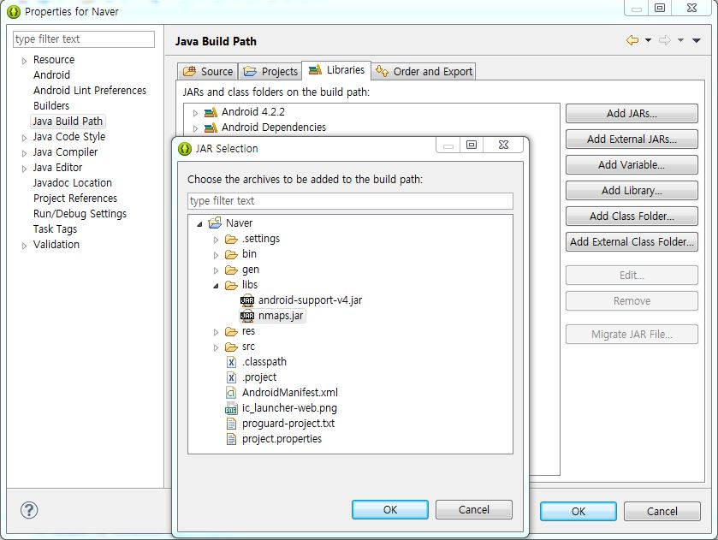
네이버 지도 라이브러리 추가
1
2
3

Slide 15
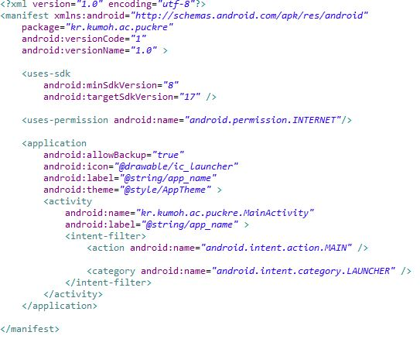
네트워크 접근 권한 설정 < AndroidManifest.xml >
추가

Slide 16
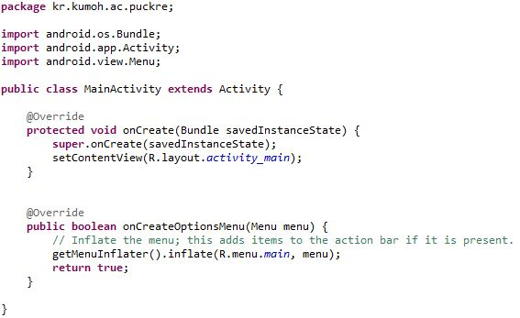
MainActivity 클래스 < 변경 전 >

Slide 17
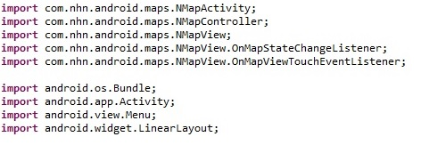
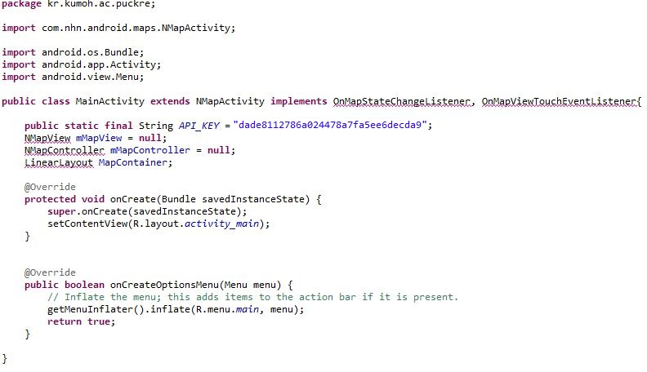
MainActivity 클래스 < 변경 후 >
발급 받은 키

Slide 18
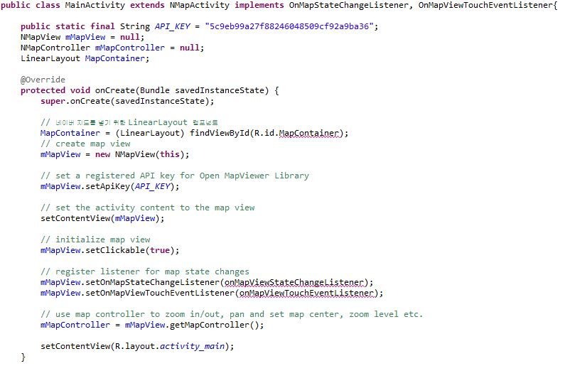
객체 생성 후 API키 설정
소스코드 추가
this 로 수정

Slide 19
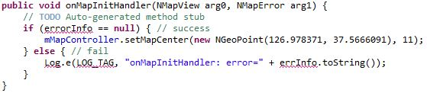
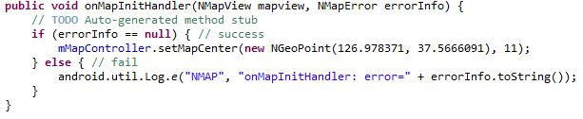
지도 초기화 부분

Slide 20
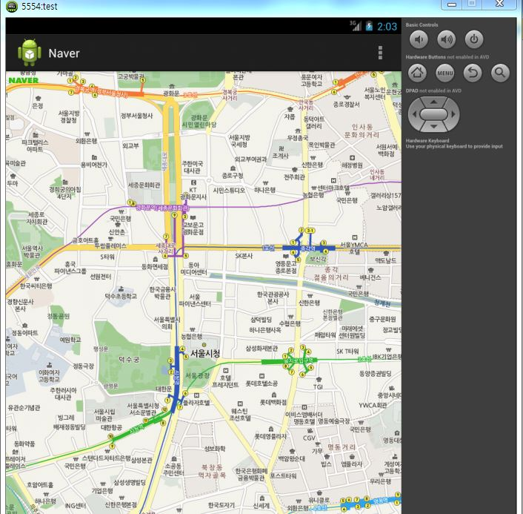
지도 생성 결과 화면

Slide 21
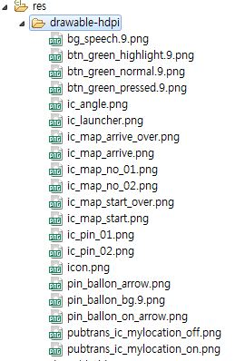
오버레이 아이템 표시
1. 다운로드 받은 샘플 프로젝트
F:\NMapViewerLib_android_v2.0.7_OpenLib\NMapViewerLib_OpenLib\res\drawable-hdpi
drawable-hdpi의
이미지 파일
복사
2. 실행중인 프로젝트
G:\안드로이드\workspace\Naver
\res\drawable-hdpi

Slide 22
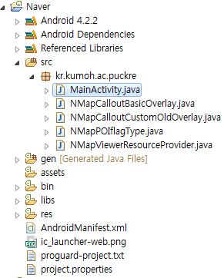
패키지 설정
1. 다운로드 받은 샘플 프로젝트
F:\NMapViewerLib_android_v2.0.7_OpenLib\NMapViewerLib_OpenLib\src\com\nhn\android\mapviewer
NMapCalloutBasicOverlay.java
NMapCalloutCustomOldOverlay.java
NMapPOIflagType.java
NMapViewerResourceProvider.java
위의 .java 파일 복사
2. 실행중인 프로젝트
G:\안드로이드 \workspace\Naver\src\kr\kumoh\ac\puckre

Slide 23
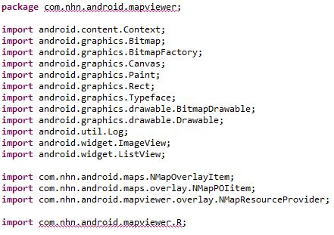
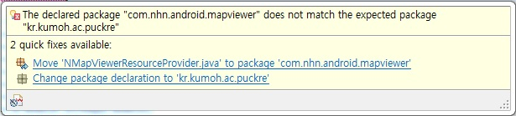
패키지 설정(패키지 이름 변경)

Slide 24
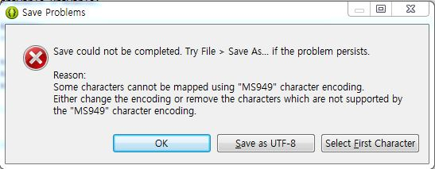
패키지 변경 시 나타나는 오류 < NMapPOIflagType.java > < NMapViewerResourceProvider.java >
리눅스에서 사용하는 인코딩 방식(UTF-8)과 윈도우에서 사용하는 인코딩(MS949) 방식이 다르기 때문에 생기는 오류
주로 이클립스에서 한글 깨짐 오류로 발생
해결방법 1.
깨진 한글부분을 삭제
해결방법 2.
1. 한글이 깨지는 소스코드 열기(이클립스)
2. 이클립스 상단의 메뉴바 Edit 메뉴 클릭
3. Set Encoding 클릭 후 MS949 로 변경

Slide 25
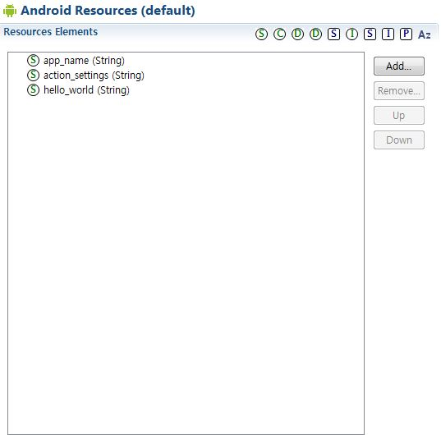
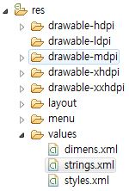
NMapViewerResourceProvider.java < strings.xml 수정 >

Slide 26
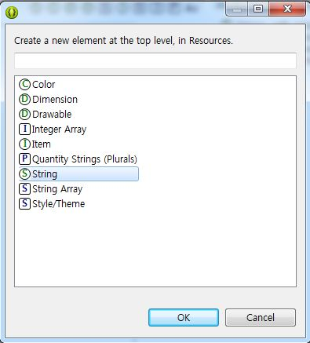
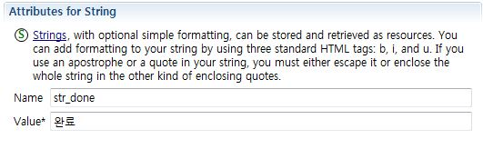

Slide 27
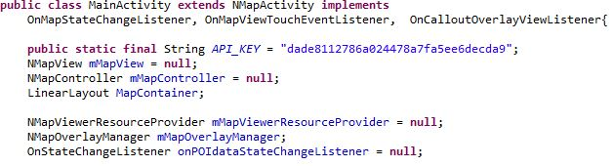
멤버 변수 추가

Slide 28
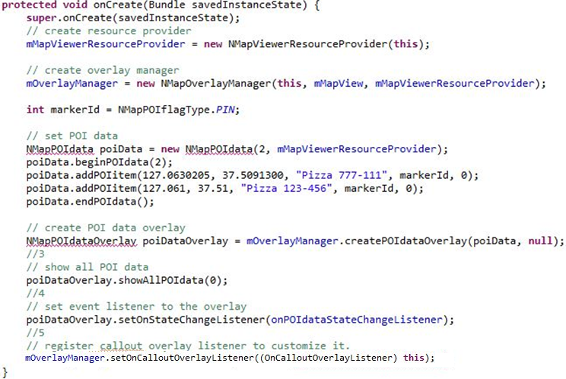
객체 생성
오버레이 아이템 표시 부분

Slide 29
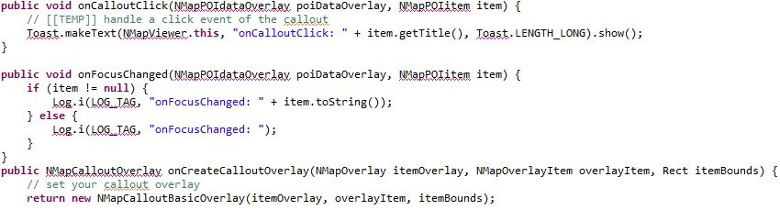
이벤트 발생시 호출되는 인터페이스
추가
MainActivity로 변경
“NMAP”로 변경

Slide 30
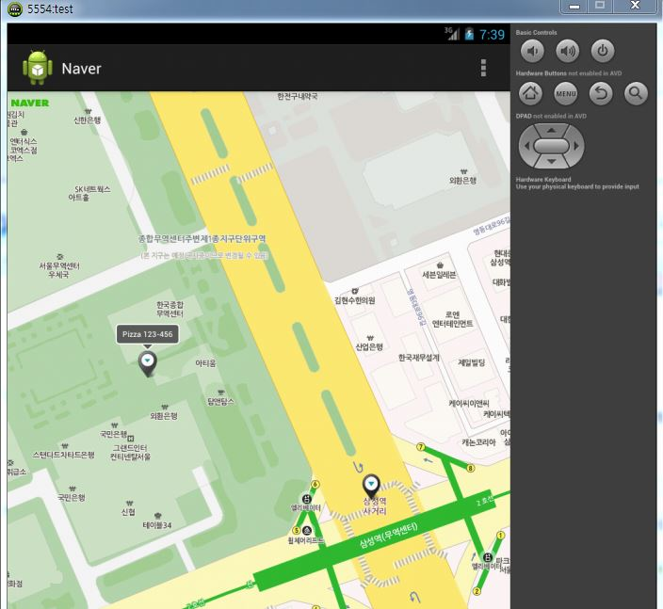
오버레이 아이템 결과 화면

Slide 31
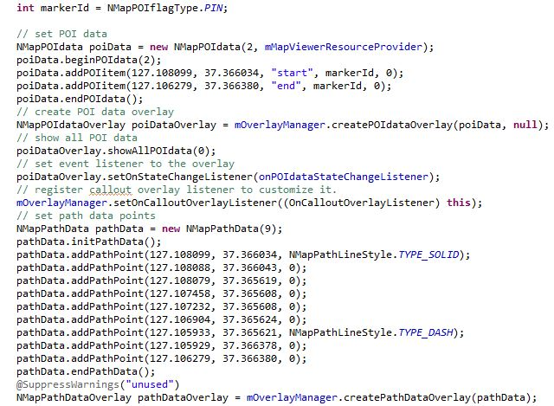
경로 표시
변경
추가

Slide 32
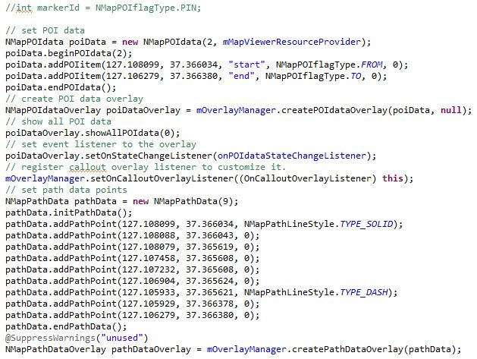
좌표 설정

Slide 33
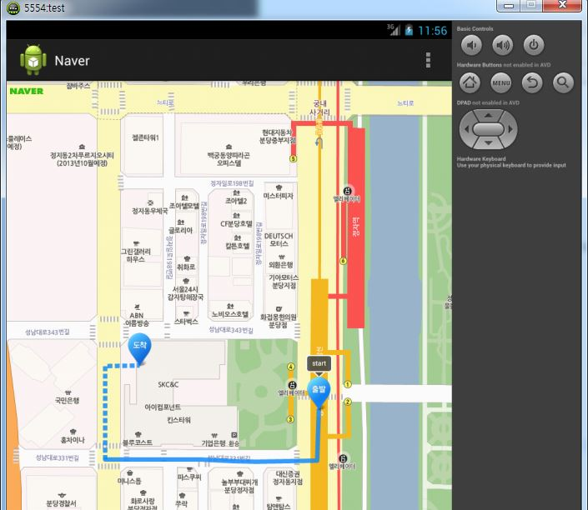
경로 표시 결과 화면

Slide 34
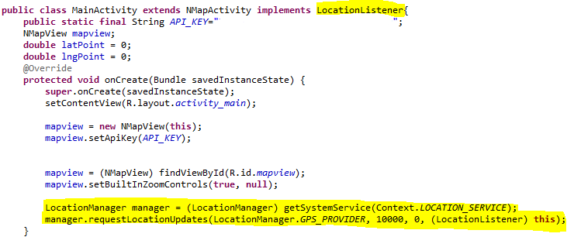
현재 위치 표시
추가
GPS 신호를 받기 위한 부분 추가
GPS 장치 사용 위치 정보 업데이트 시간(초) 거리 위치정보 리스너

Slide 35
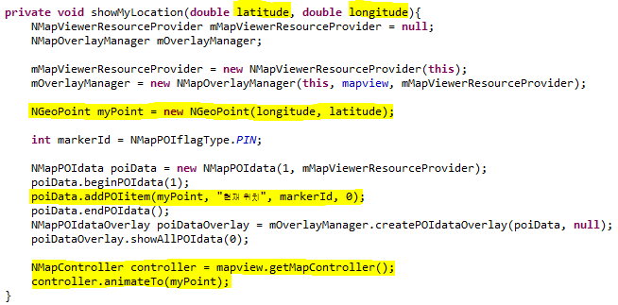
GPS의 좌표를 받아오는 부분
현재 좌표를 마커로 표시
받아온 좌표를 지도에 표시

Slide 36
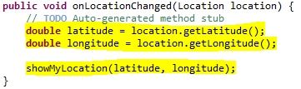
지도 상의 위치가 변할 때 마다 호출
getLatitude(), getLongitude() 로
위도 경도 좌표를 받아온다.
(안드로이드에서 기본 제공)

Slide 37
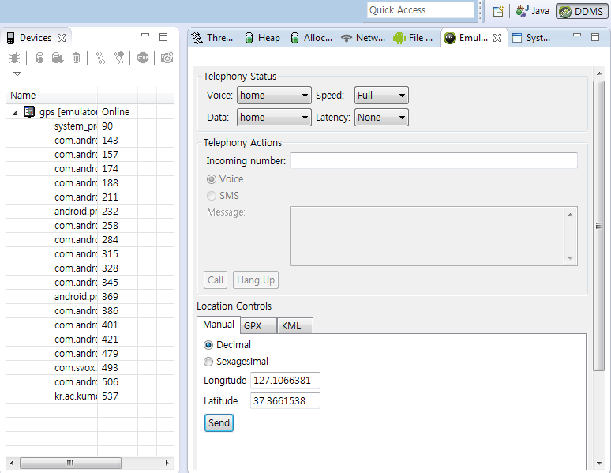
DDMS를 이용하여 GPS 좌표 설정
1
2
3
좌표 설정
4

Slide 38
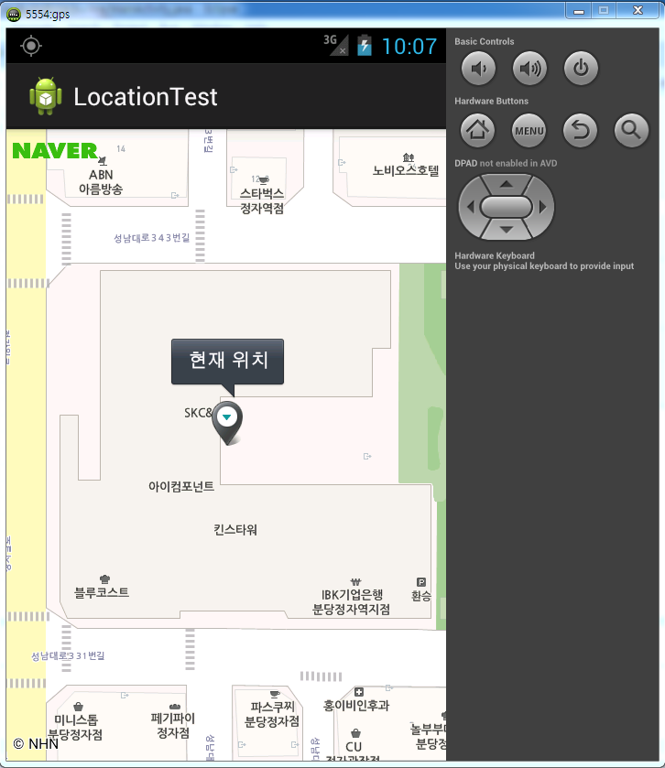
현재 위치 표시 결과 화면

Slide 39
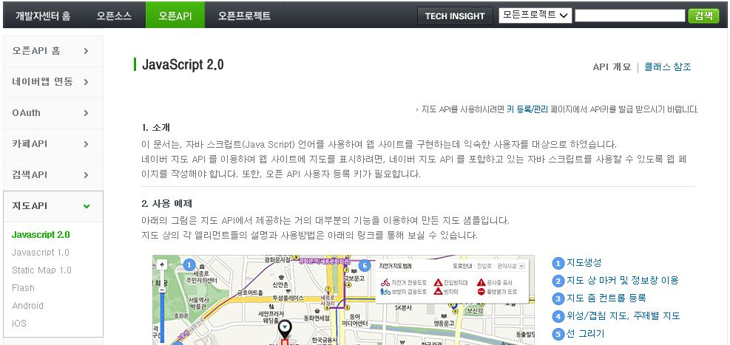
네이버 지도 API 좌표 추출
1
3
2

Slide 40
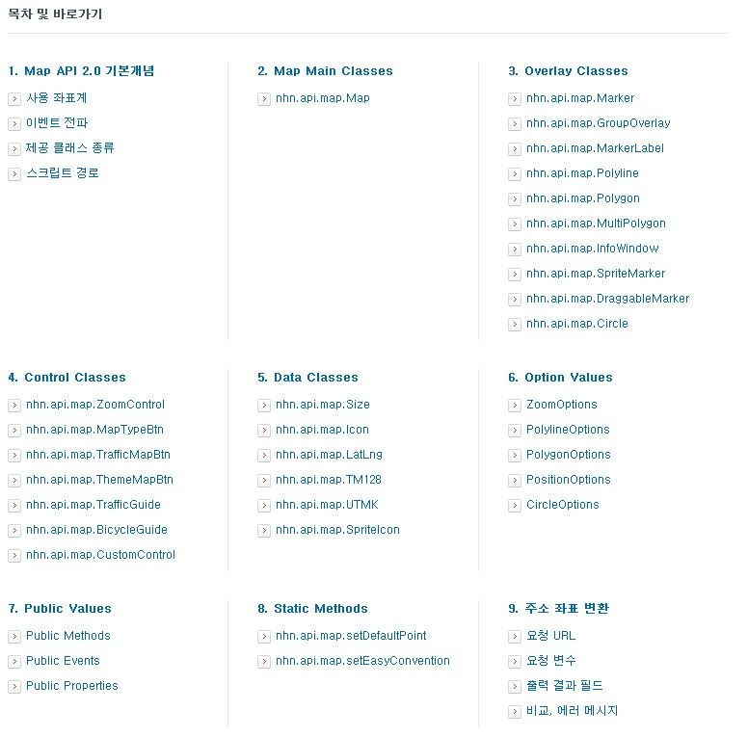
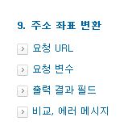

Slide 41
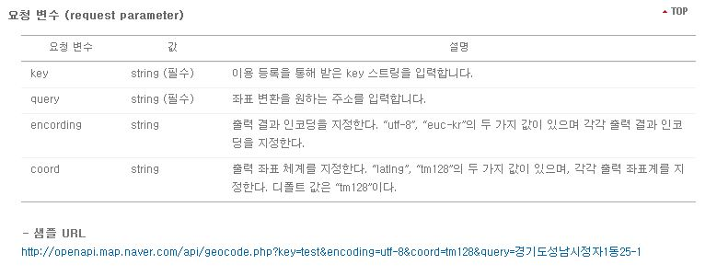
Key=test => key=API발급키 , tm128 => latlng 변경, 주소

Slide 42
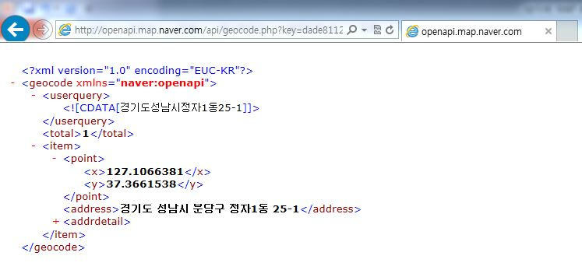
네이버 지도 API 좌표 추출 결과

